Slide 1

데이터 분석 프로젝트
-4조-
이강구, 이세웅

Slide 2
Title No.1 : 미국 전역에 10대 아이들의 사망률과 각 지역별 데이터(빈곤률, 실업률)를 이용한 데이터 분석 하기
출처
: https://catalog.data.gov/dataset/age-adjusted-death-rates-for-the-top-10-leading-causes-of-death-united-states-2013
(10대 아이들의 사망원인과 사망률)
: https://www.census.gov/data/datasets/time-series/demo/saipe/model-tables.html
(미국 전역 1998~2017년까지의 빈곤률 표)

Slide 3
메인 주제 : 1999~2016년 사이 미국 전역의 10대 아동의 사망원인과 사망률의 대한 분석 (단계 구분도) 예) 신장병으로 인한 각 지역의 사망률

Slide 4
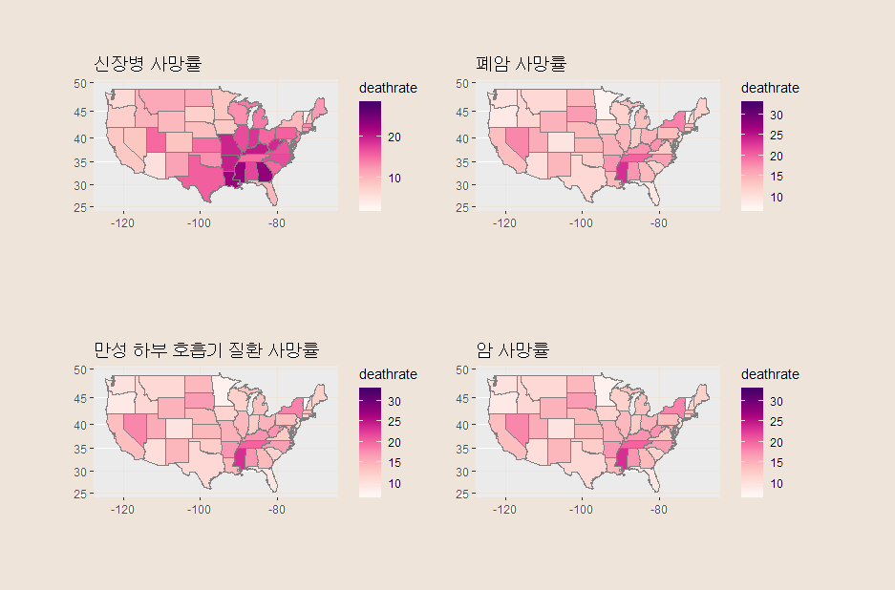
메인 주제 : 미국 전역의 10대 아동의 사망원인과 사망률의 대한 분석 예) 다른 질병의 대한 사망률을 한번 보겠습니다.
동쪽 지역에 질병으로 사망률이 다소 높은 것을 확인 할 수 있습니다.

Slide 5
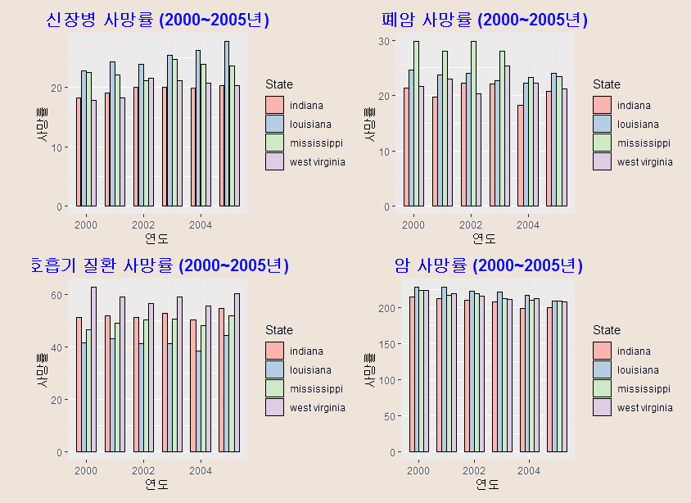
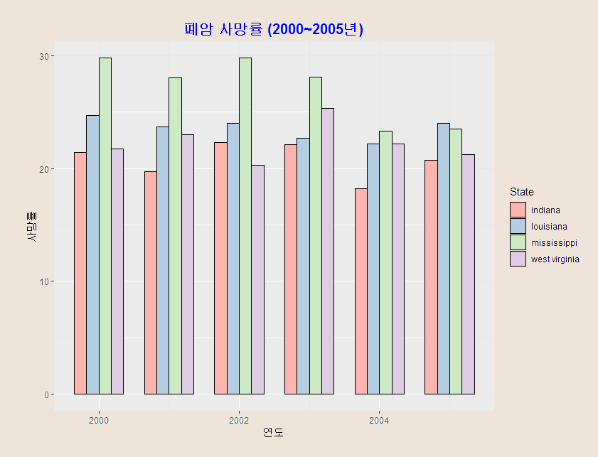
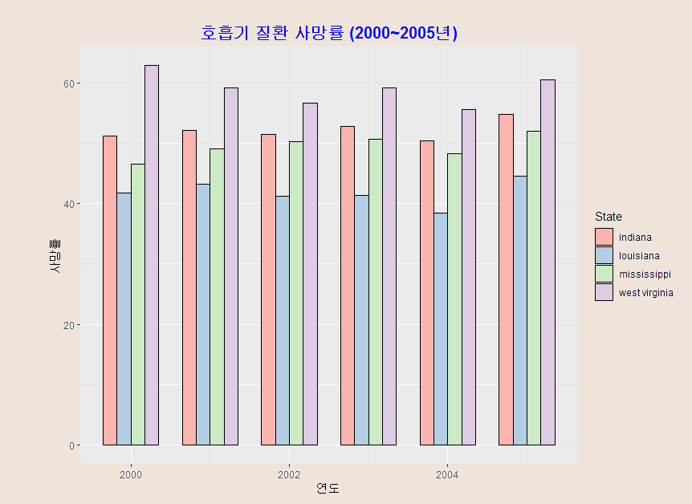
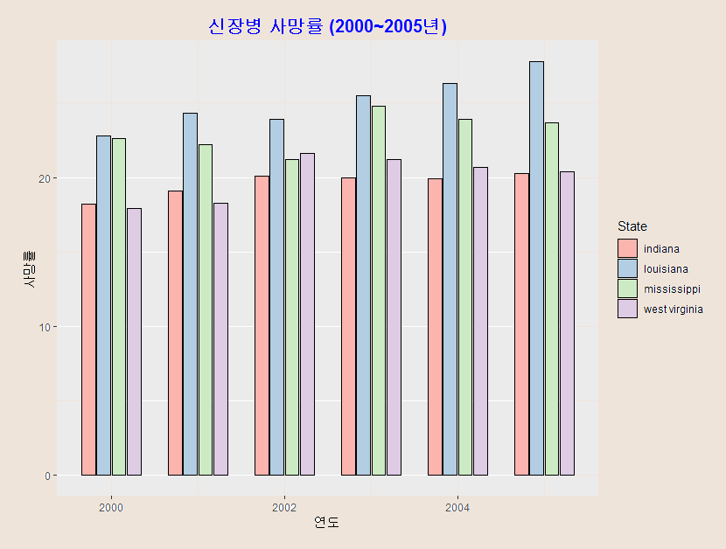
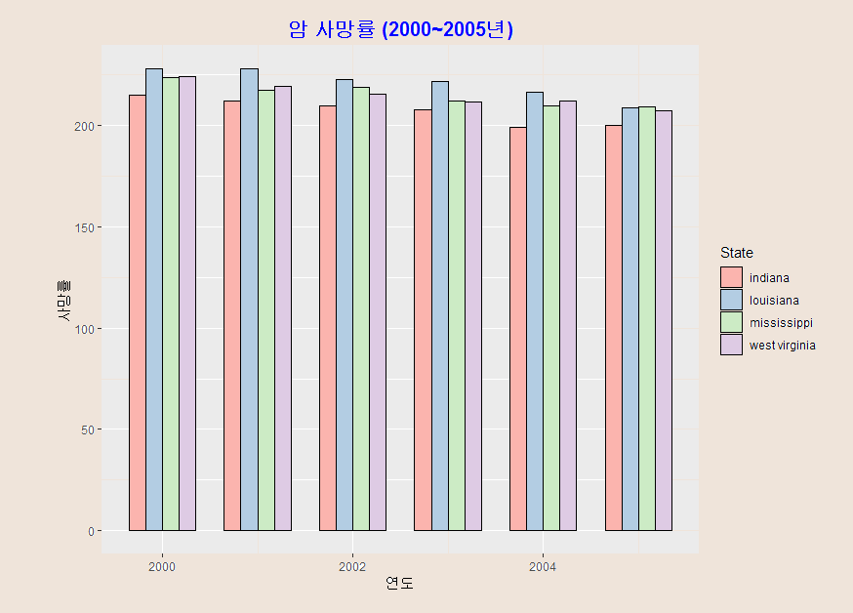
메인 주제 : 다른 지역의 질병으로 인한 사망률의 대한 통계를 그래프로 표현해보겠습니다. (높았던 지역 4개를 선정 하였습니다.)
신장병 사망률은 증가하고
암 사망률은 감소 하고 있는 걸 확인 할 수 있습니다.

Slide 6
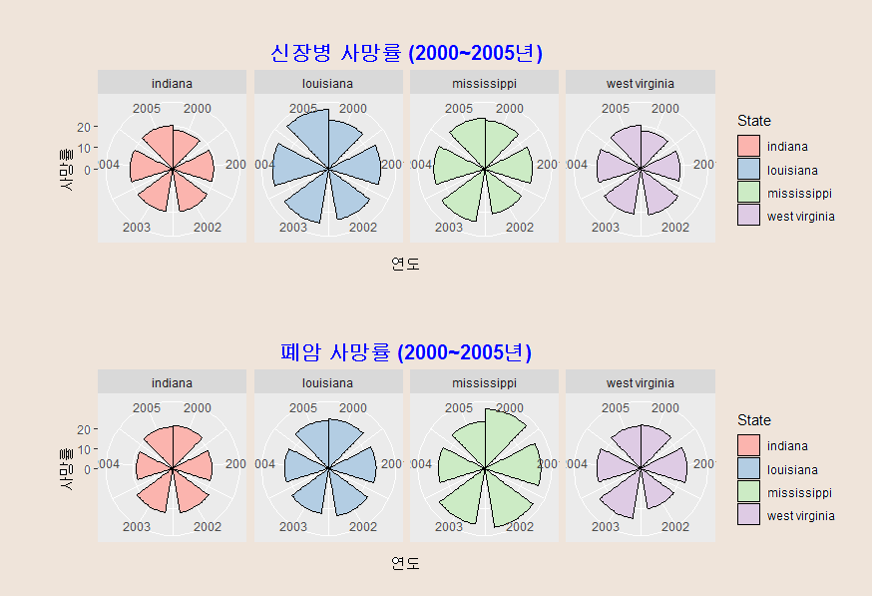
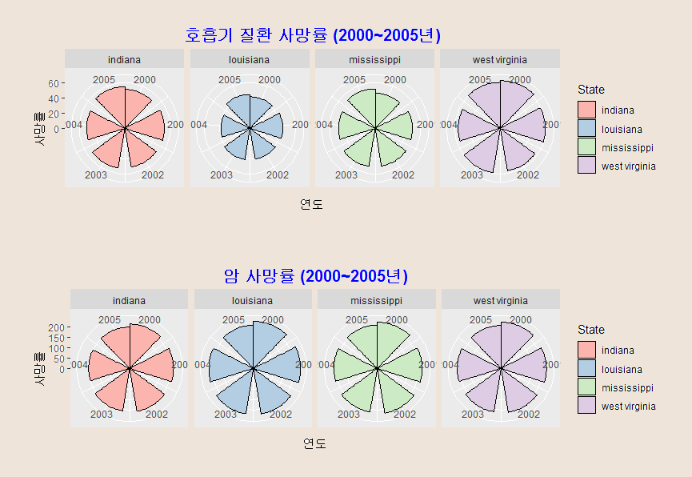
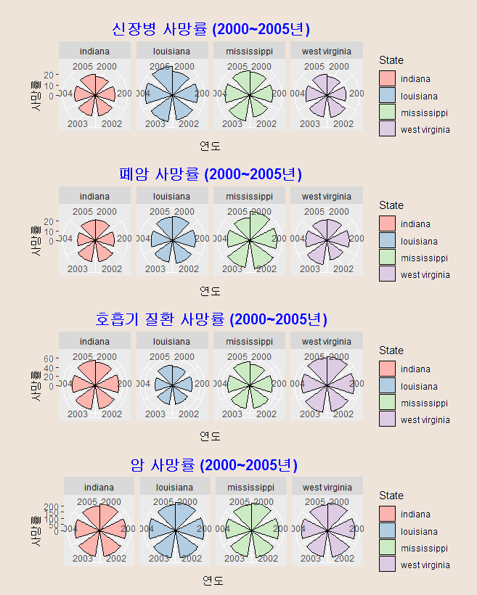
메인 주제
시계 방향으로 감소와 증가를
확인 할 수 있다.
12시 방향 좌우 기준으로
시작 년도와 끝나는 년도가
있기 때문에
증가 되었는지
감소 되었는지
쉽게 눈으로 확인 할 수 있다.

Slide 7
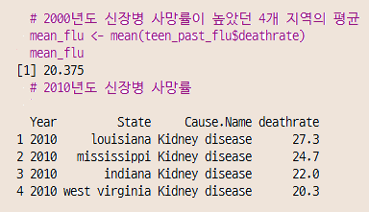
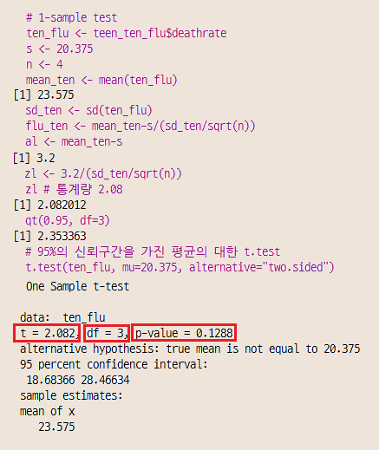
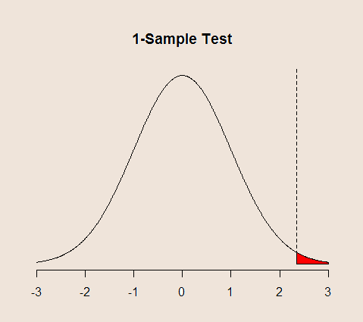
메인 주제 : 신장병 사망률을 놓고 봤을 때 증가하는 폭을 보여주었는데 2000년 사망률의 평균이 10년이 지난 2010년에 계속 증가 하였는가에 대한 가설 검정을 하도록 하겠습니다.

Slide 8
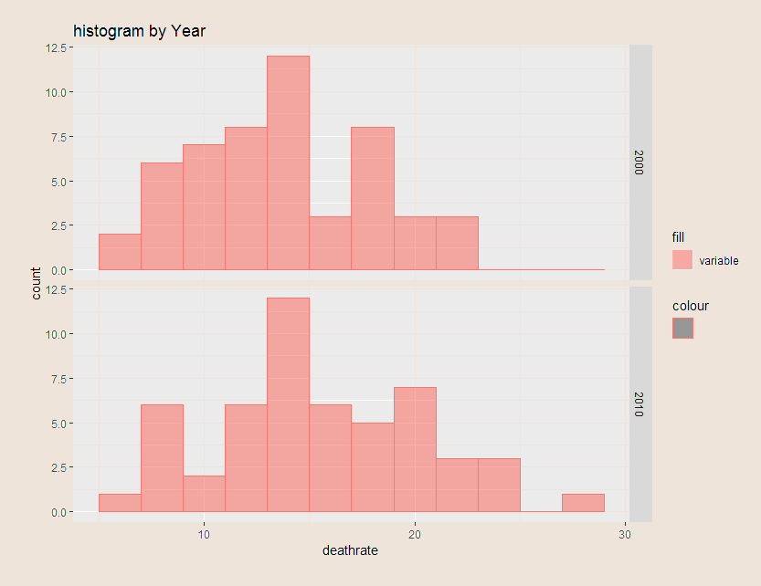
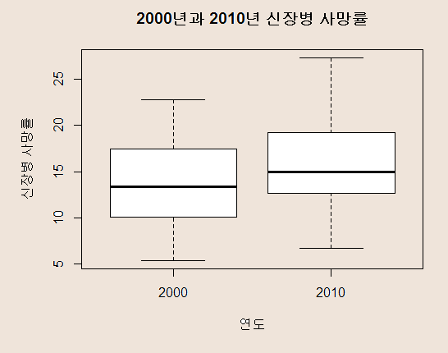
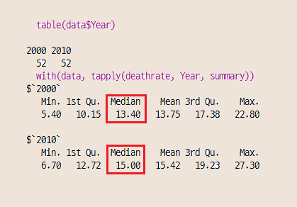
메인 주제 : 2000과 2010년 신장병 사망률에 대한 “독립성 검정” 확인

Slide 9
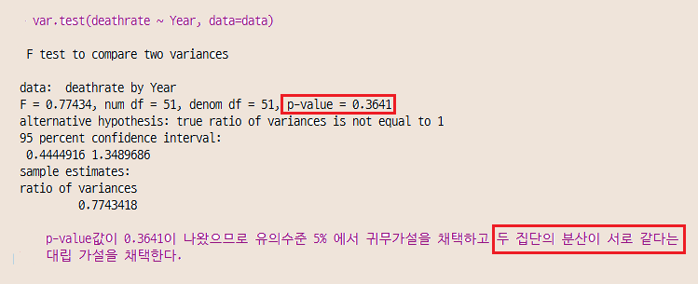
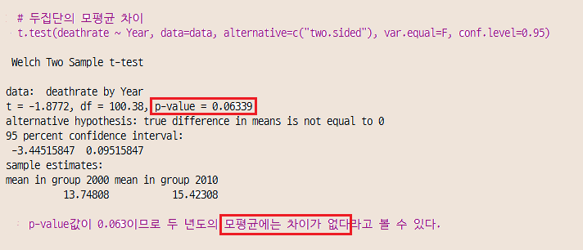
메인 주제 : 2000과 2010년 신장병 사망률에 분산에 대한 동일성 가설 검정 (F-test)
: 2000과 2010년 신장병 사망률에 모평균 차이에 대한 t.test

Slide 10
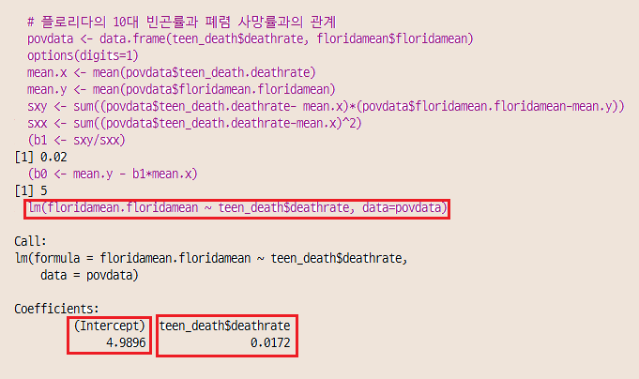
회귀분석 : 4개의 지역 중 하나인 루이지아나를 선정해서 빈곤률과 신장병 사망률간의 데이터 분석
y절편은 4.9896, 기울기 0.0172
회귀식 y=4.9896+0.0172x

Slide 11
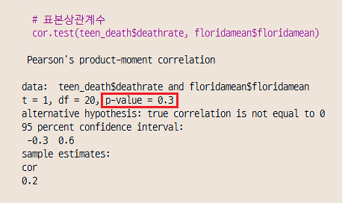
회귀분석 : 표본 상관 계수로 p=value값을 구한다.
＊p-value값이 0.05이상이므로 귀무가설을 채택하여
루이지아나 지역의 빈곤률이 높으면 신장병 사망률도 높아진다.
그래프로 표현해보도록 하겠습니다.

Slide 12
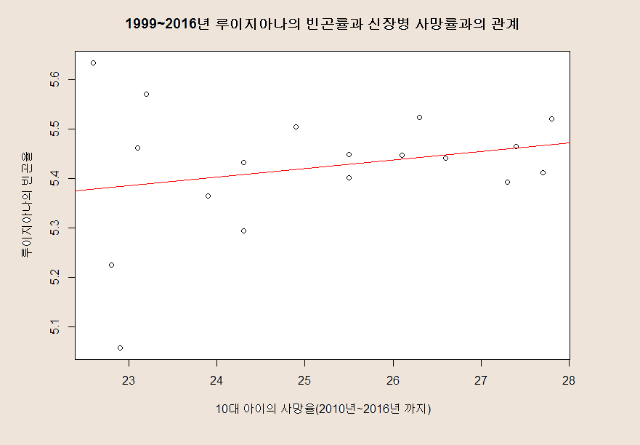
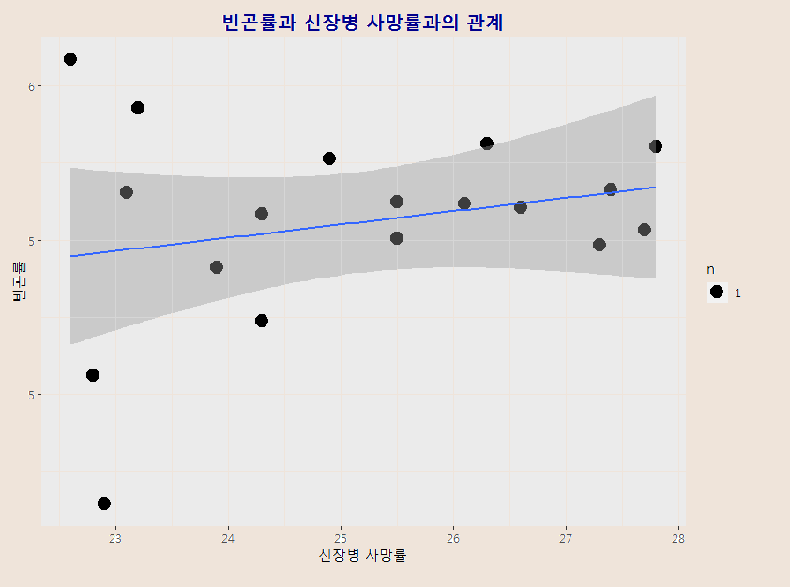
회귀분석 그래프

Slide 13
End bye bye..

